Slide 1

HAHKU Escape -pakopeli
Keskustelua huoneista ja tehtävistä pelaamisen jälkeen

Slide 2

HAHKU ESCAPE -pakopeli
Pelaamisen jälkeen tarkoituksena on käydä keskustelua pelistä
Dioissa on esiteltynä kaikki
huoneet ja tehtävät ratkaisuineen
Jokaisesta huoneesta ja tehtävästä kannattaa miettiä, millaisia ajatuksia ja tunteita pelatessa heräsi
Oliko tietty tehtävä helppo, hankala, kiva, ärsyttävä jne.?
Joku tehtävä on saattanut samaan aikaan tuntua hankalalta, mutta oli silti hauska
Tärkeää on tuoda esiin kaikenlaisia
ajatuksia ja tunteita!

Slide 3

Vihjeiden käyttäminen
Missä tehtävissä käytit vihjeitä?

Slide 4

1. Huone

Slide 5

1. Huone
Kuva ovessa, kuinka monta huoneesta löytyi ->
Kaapin lukon numerokoodi: 2614

Slide 6

1. Huone
Peilikuvana olleen sanan kiertäminen
Oven lukon kirjainkoodi: OPEN

Slide 7
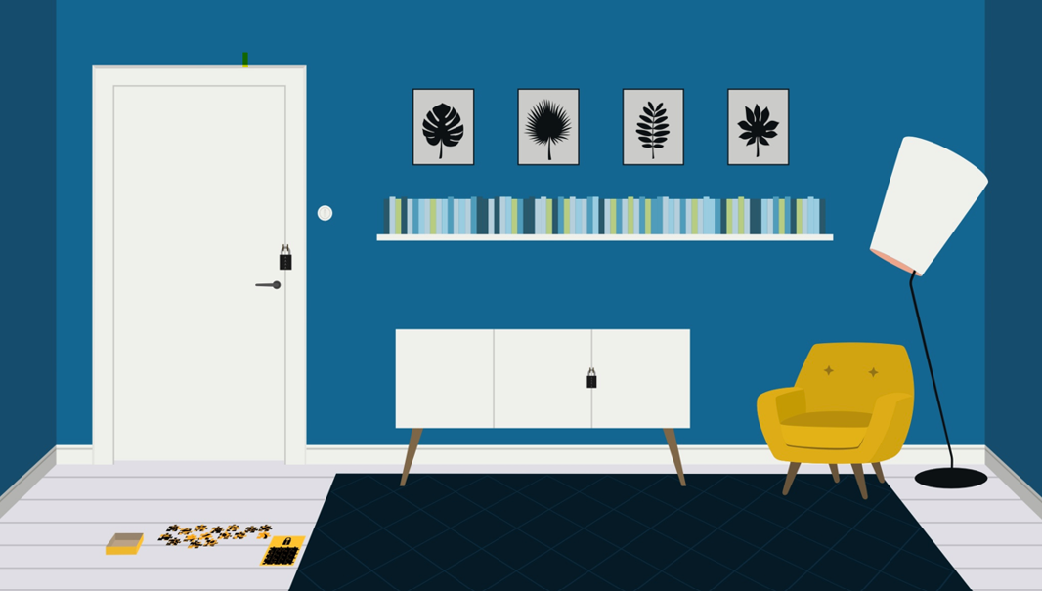
2. Huone

Slide 8

2. Huone
Palapelin kokoaminen

Slide 9

2. Huone
?-merkityistä paloista
kaapin lukon numerokoodi: 2836

Slide 10

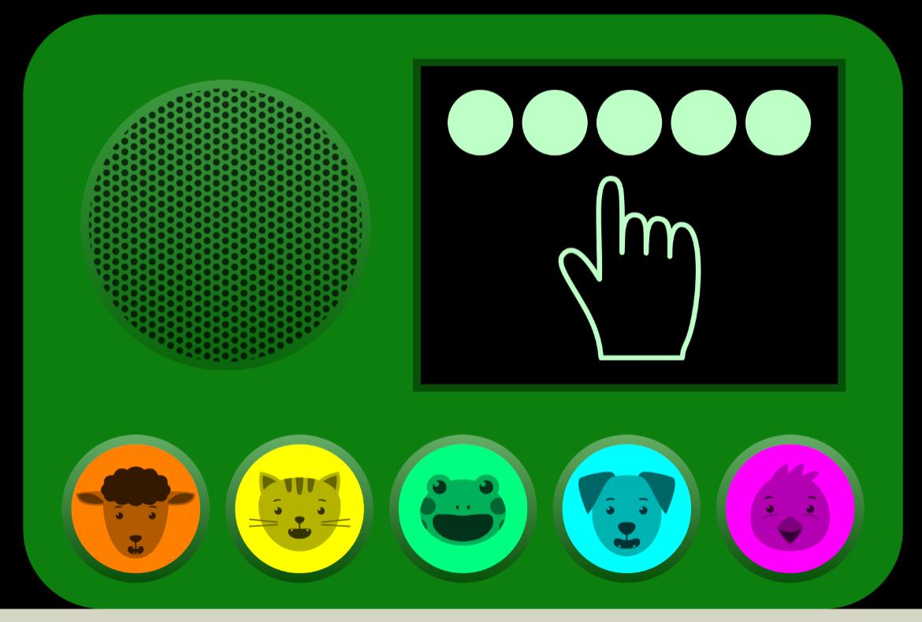

2. Huone
Kaapissa radio
Äänitehtävä
Kolmen peräkkäisen virheen jälkeen
peli päättyi
Oven kirjainkoodi: NICE

Slide 11
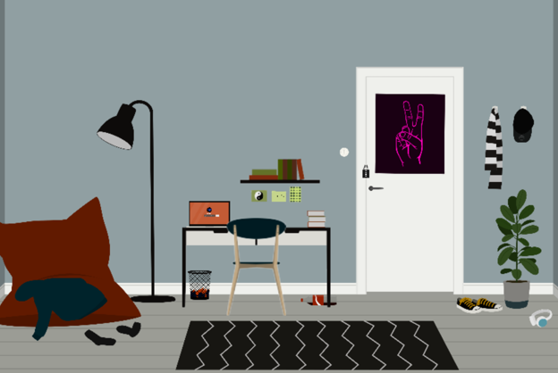
3. Huone

Slide 12


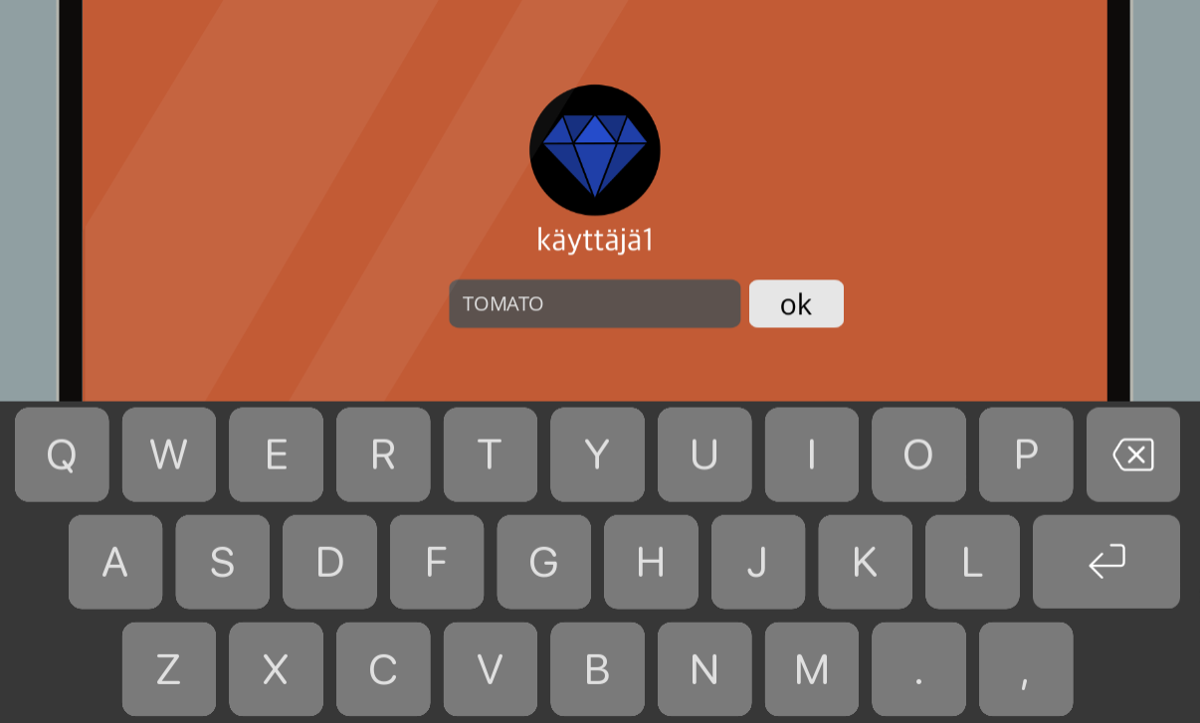
3. Huone
Huoneen seinän lapusta kirjainten täydentäminen
Tietokoneen salasana: TOMATO

Slide 13
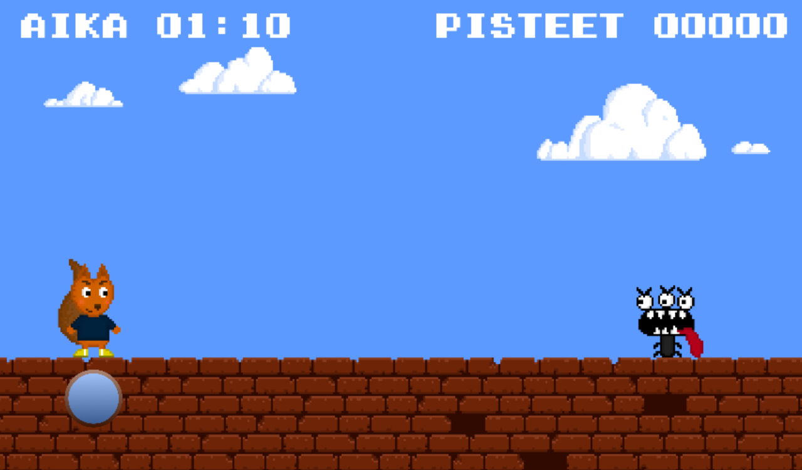
3. Huone
”Retropeli”:
nopeus ja etäisyys
Peliaika rajattu 1 min 30 s

Slide 14
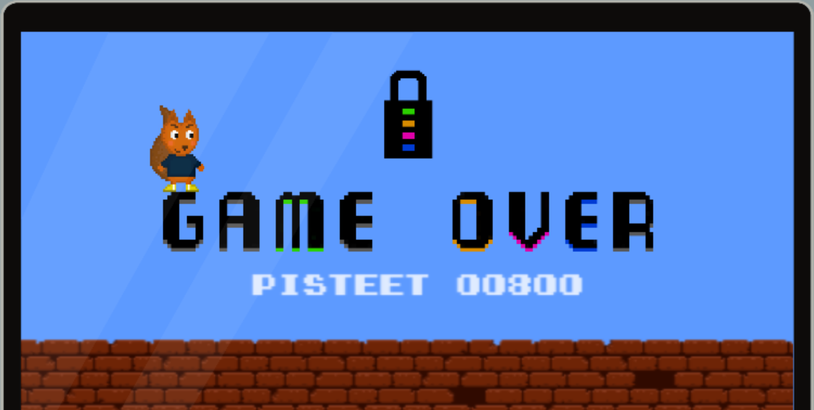
3. Huone
Lukosta värien yhdistäminen kirjaimiin
Oven lukon kirjainkoodi: MOVE

Slide 15
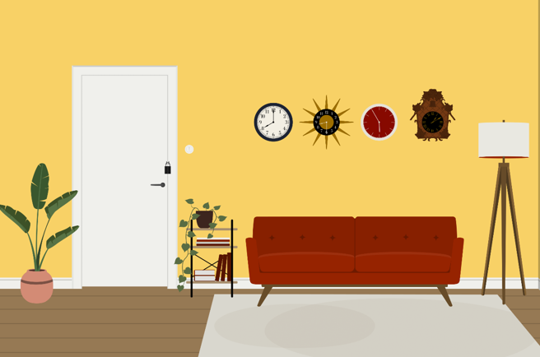
4. Huone

Slide 16

4. Huone
Kellot ja ajanlaskemista

Slide 17
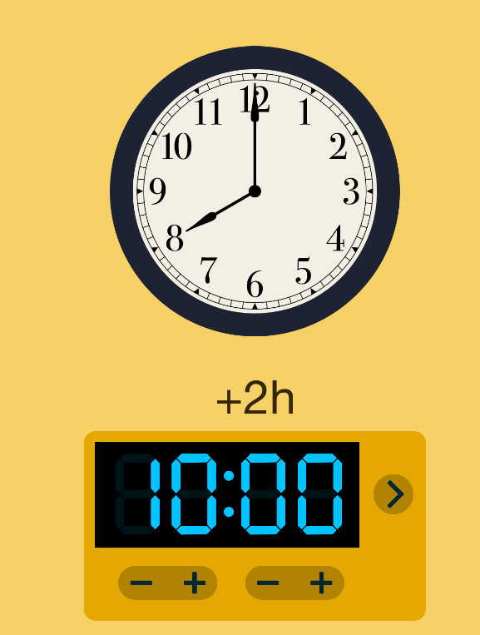
4. Huone
Viisarikello numeroilla
+ 2h
Yhdistäminen digitaaliseen kelloon
Vastaus: 10.00 tai 22.00

Slide 18

4. Huone
Viisarikello numeroilla
- 1h
Yhdistäminen digitaaliseen kelloon
Vastaus: 7.30 tai 19.30

Slide 19
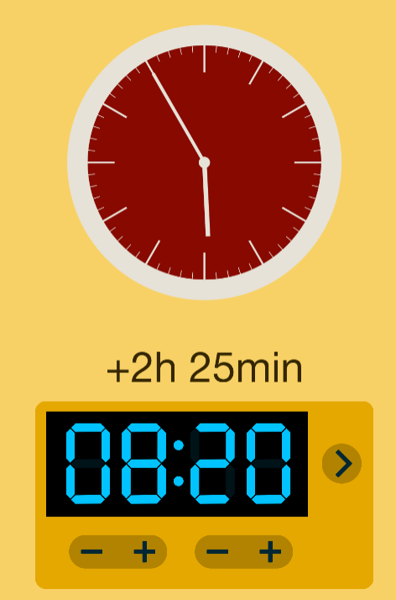
4. Huone
Viisarikello ilman numeroita
+2h 25min
Yhdistäminen digitaaliseen kelloon
Vastaus: 8.20 tai 20.20

Slide 20

4. Huone
Viisarikello roomalaisilla numeroilla
-3h 45min
Yhdistäminen digitaaliseen kelloon
Vastaus 9.25 tai 21.25

Slide 21


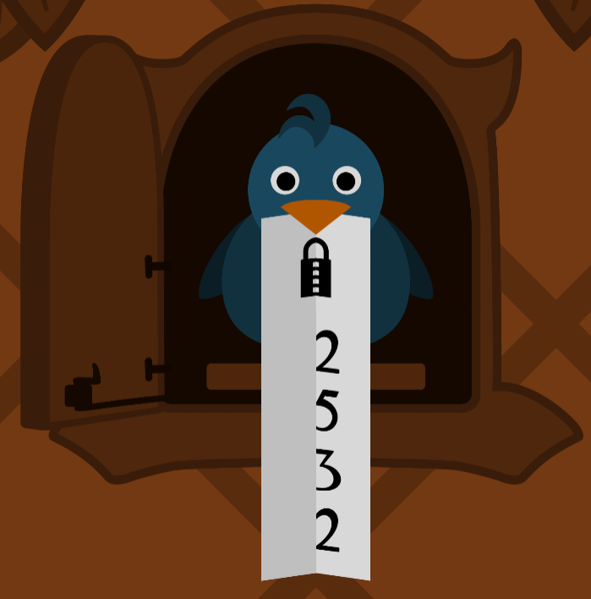
4. Huone
Oven numerokoodi: 2532
Numeroiden selviäminen vihjeiden mukaisesti

Slide 22
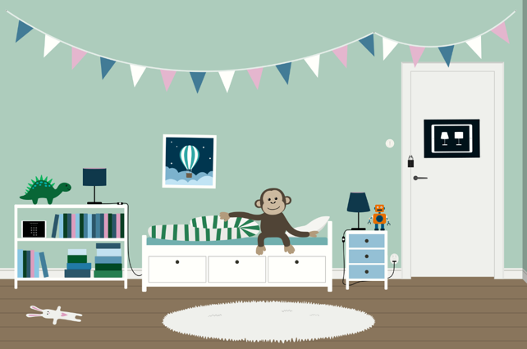
5. Huone

Slide 23



5. Huone
Ovesta vinkkiä lamppuihin
Lampuista numerot esiin katkaisijaa painamalla

Slide 24
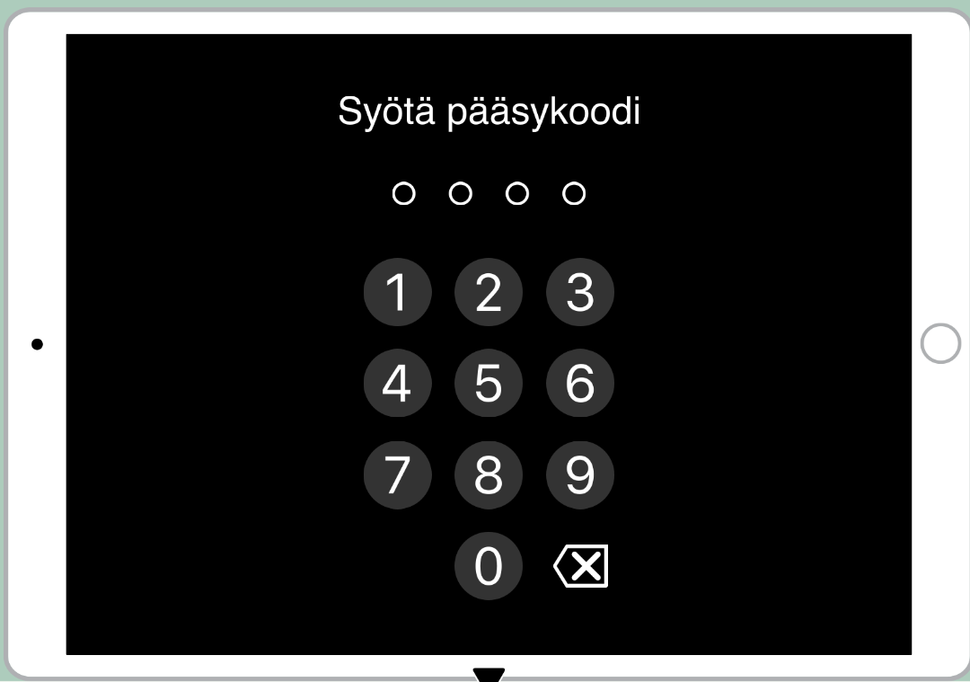
5. Huone
Hyllyssä olevan tabletin
pääsykoodi lampuista: 5239

Slide 25

5. Huone
Labyrintin reitin selvittäminen

Slide 26

5. Huone
Oven lukon kirjainkoodi: FREE

Slide 27
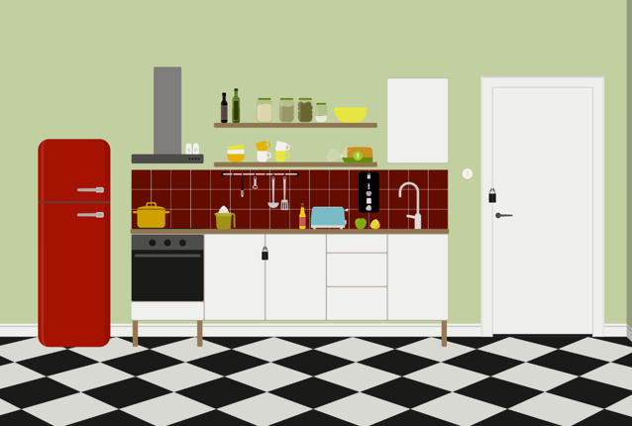
6. Huone

Slide 28

6. Huone
Esineiden / asioiden yhdistäminen toisiinsa
Kuva seinällä
Pullo, omena, leipä ja sitruuna

Slide 29


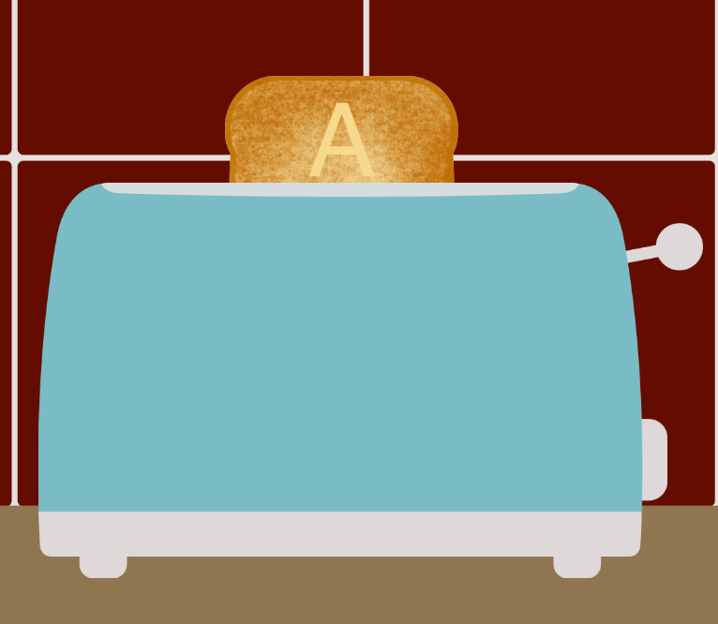

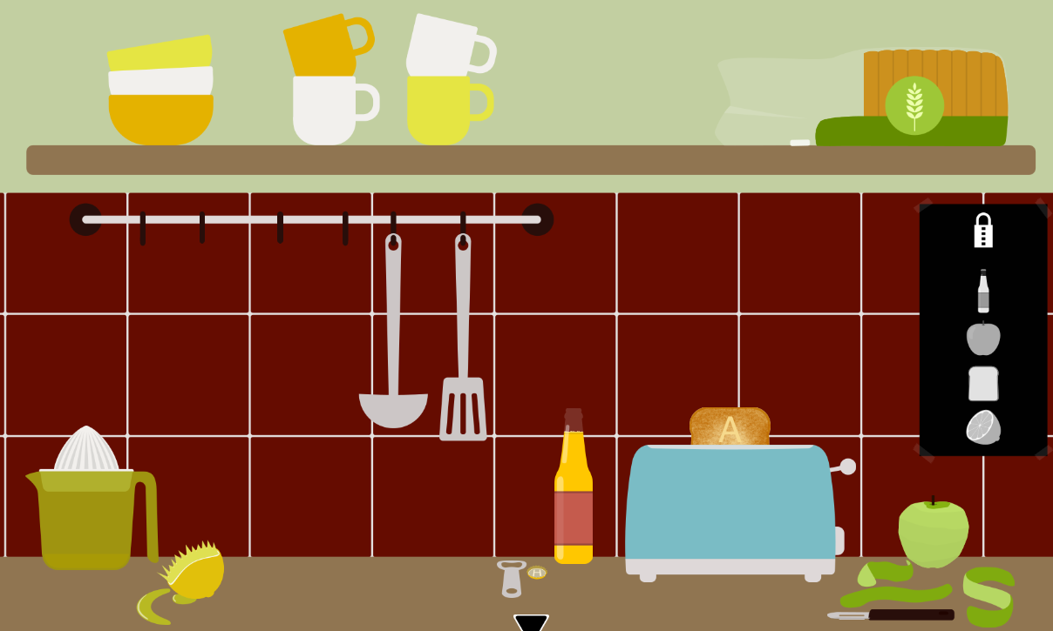
6. Huone
Kaapin lukon kirjainkoodi: HSAC
Kirjainten järjestys

Slide 30

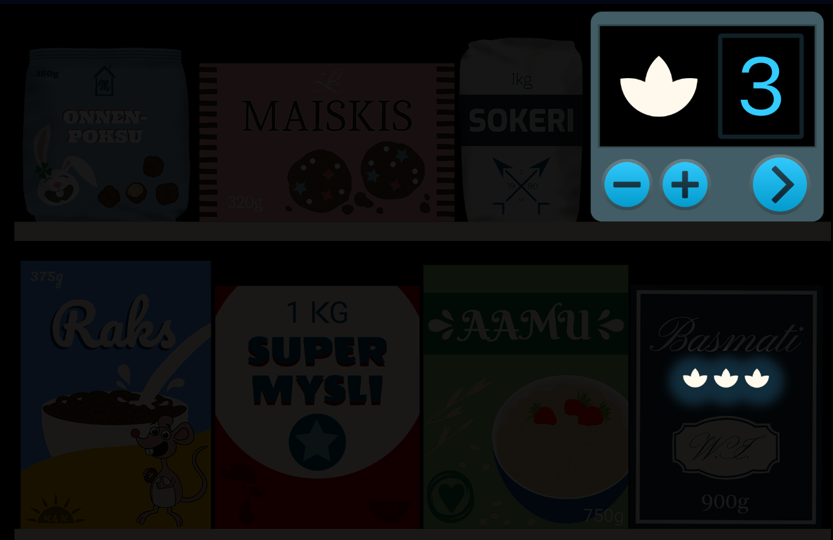
6. Huone
Kuvioiden määrän etsiminen paketeista 1

Slide 31
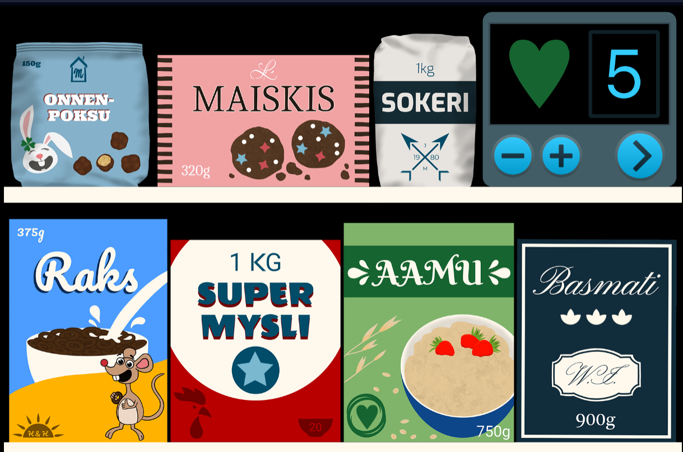
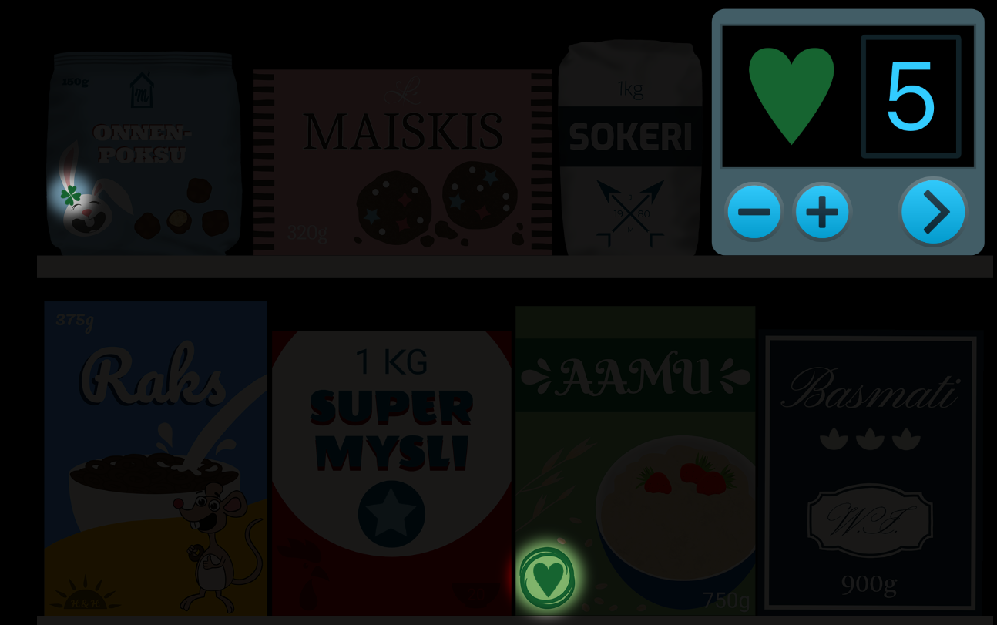
6. Huone
Kuvioiden määrän etsiminen paketeista 2
4

Slide 32
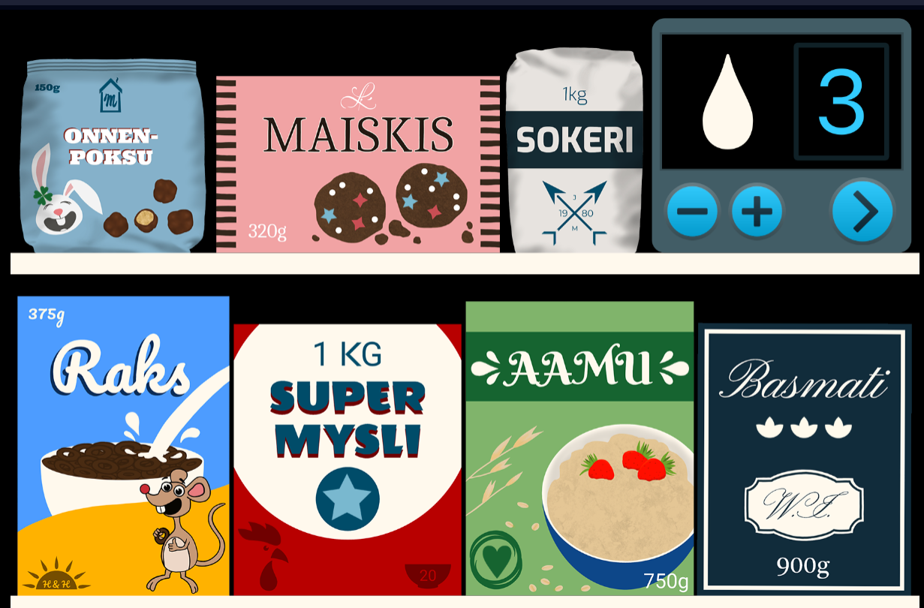
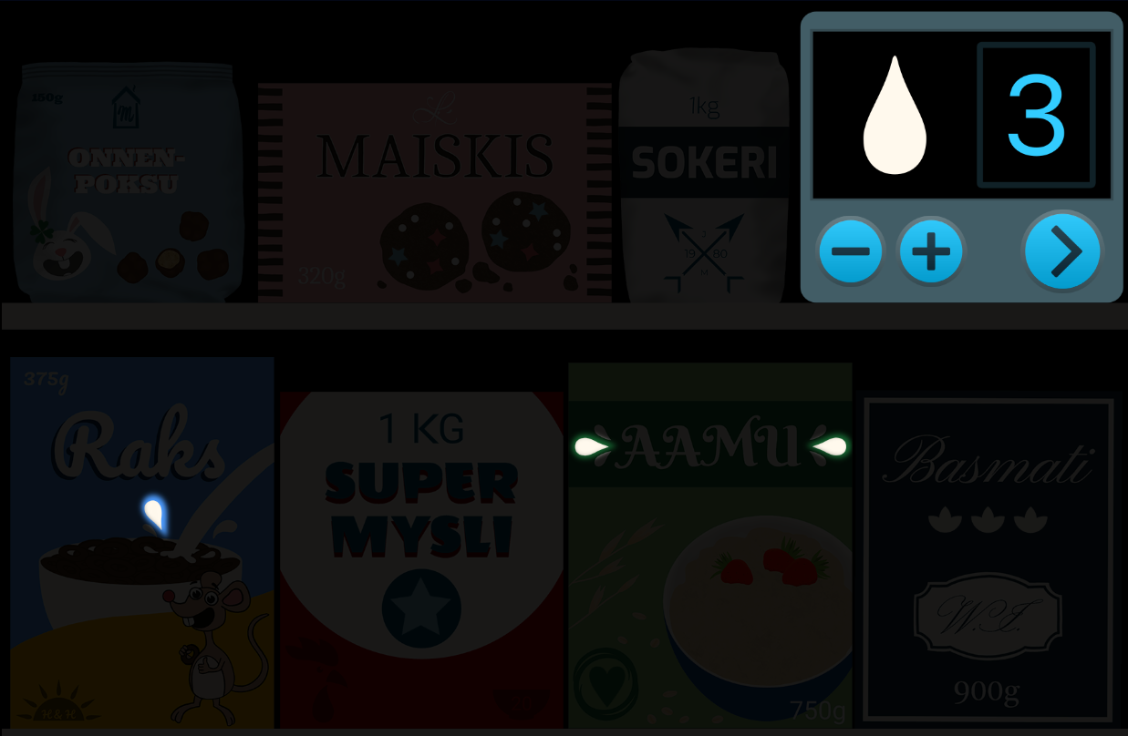
6. Huone
Kuvioiden määrän etsiminen paketeista 3

Slide 33

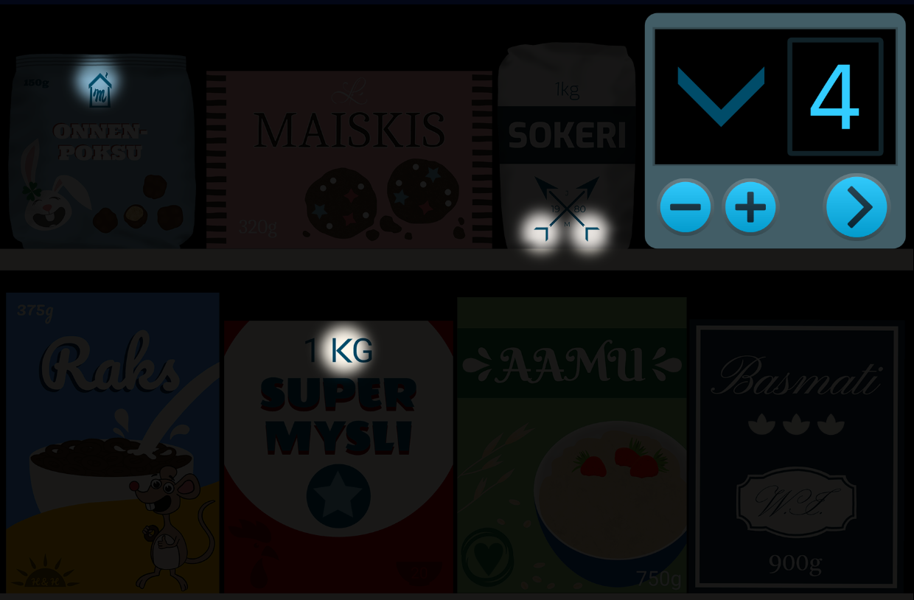
6. Huone
Kuvioiden määrän etsiminen paketeista 4

Slide 34

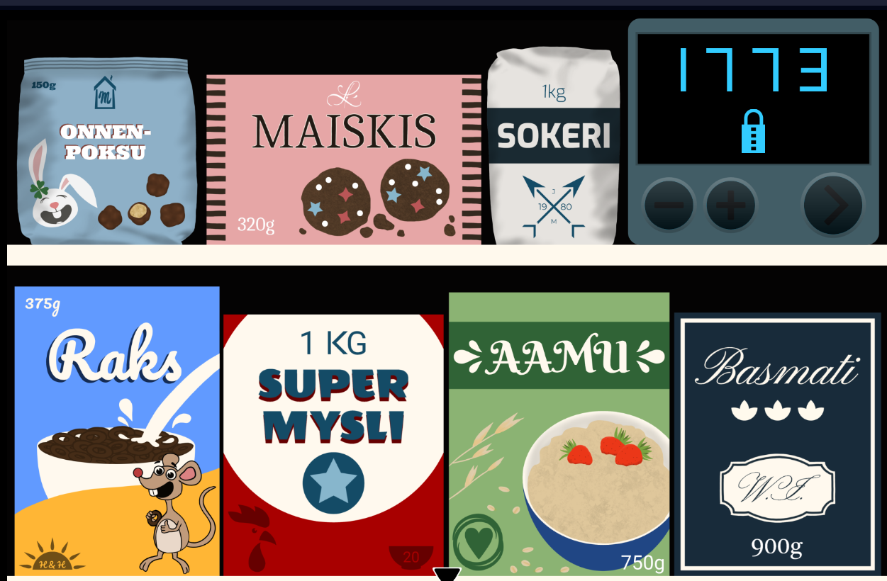
6. Huone
ELLI ? Lukko kiertynyt ylösalaisin
Kirjaimet kiertyvät huoneen oven numerokoodiksi: 1773

Slide 35


